Slide 1
Христианин в труде
В мире слов разнообразных,
Что блестят, горят и жгут, —
Золотых, стальных, алмазных, —
Нет священней слова: «труд»!
В.Брюсов

Slide 2
Какие виды труда мы знаем?
Физический
Умственный
Труд
Духовный
сохранение мира
познание мира
познание себя и Бога
Физический
Умственный
Духовный

Slide 3
Чем труд может одарить человека?
Самые простые приобретения от труда
Самые нужные приобретения от труда
Пища
Одежда
Защита (построить дом)
Развить свои способности
Получить новые знания
Создать технические приспособления
Изменить самого себя

Slide 4
Какой труд напрасен?
Почему?
Бесполезен для других
Отвергается Богом
Только ради личной выгоды
Ради обогащения
С обидой для другого человека
После меня хоть потоп
Глаза завидущие руки загребущие
Своя рубашка ближе к телу

Slide 5
Пословицы
Молись и трудись, и все необходимое будешь иметь.
На Бога надейся, а сам не плошай.
Аминем квашни не замесишь: молитву твори, да муку клади.
С Богом начинай, а руками кончай
Сперва привяжи своего осла, а потом поручи его Богу
Богу молись с поднятыми, а не сложенными руками.
Бог любит помогать трудящемуся.
Бог-то Бог, да и сам не будь плох.
Сам будешь плох, так уже и не подаст Бог!
Молись, а к берегу гребись.
Береженого Бог бережет

Slide 6
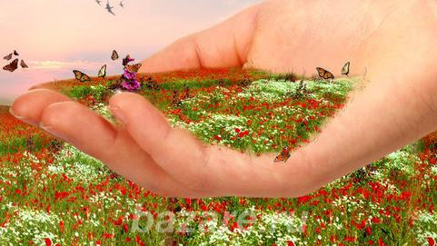
В земле наша правда, в земле наши корни
И сила в плечах – от лугов и полей,
Земля и оденет, земля и накормит -
Ты только себя для неё не жалей.

